Slide 1
Данте Алигьери
«Божественная комедия»

Slide 2
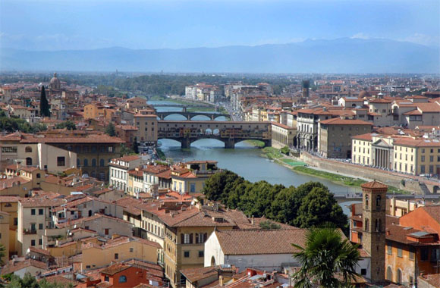
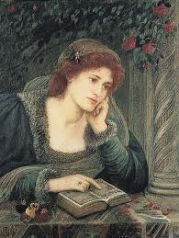
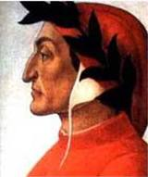
Данте Алигьери
Флоренция
Беатриче Портинари Данте Алигьери
Итальянский поэт Данте Алигьери, один из основателей литературного итальянского языка родился в 1265 году. О его семье, как и о том, что с ним происходило в ранние годы практически ничего неизвестно. Первое воспоминание датируется 1274 годом, когда девятилетний Данте залюбовался девочкой, живущей по соседству. Это была Беатриче Портинари. Только через девять лет он вновь увидел ее, уже замужнюю женщину, и влюбляется в нее. Беатриче на всю его жизнь стала его музой, прекрасным символом, который Данте сохранял и после ее смерти в 1290 году.

Slide 3
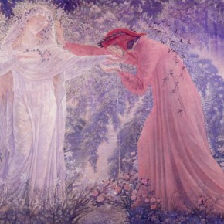
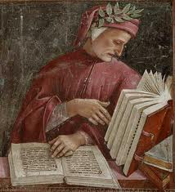
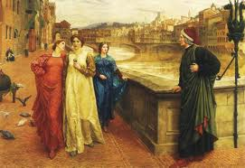
Жизненный путь Данте
Джемма и Данте
Данте Алигьери
Беатриче и Данте
Данте принадлежал к флорентийской партии Черки, которая враждовала с партией Донати. В 1298 году состоялся деловой брак между ним и Джемме Донати. В это время Данте писал песни, восхваляющие Беатриче, а о Джеме он не писал ни слова. В 1296 году Данте начал участвовать в общественной жизни Флоренции, и в 1300 году стал одним из приоров города.

Slide 4
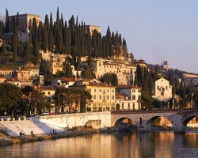
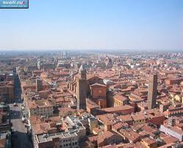
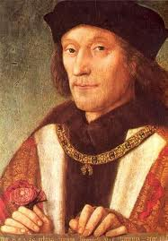
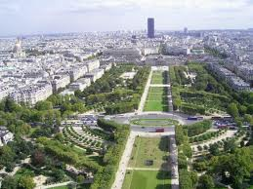
Скитания Данте
В 1302 году Данте вместе со своей партией был изгнан из Флоренции. Только любовь к Беатриче имела для Данте смысл. Еще в 1295 году он написал «Новую жизнь», повесть об обновившей его любви. В годы изгнания Данте становится более строгим. В это время он затевает, но не заканчивает «Пир», а также начинает знаменитую «Божественную комедию». Первое время он жил в Вероне, затем прибыл в Болонью, а в 1308 году добрался до Парижа. Следуя за императором Генрихом VII, он возвращается в Италию, надеясь на восстановление своих гражданских прав. Однако смерть императора и не дала сбыться надеждам Данте. В 1315 году наместник короля подтверждает декрет об изгнании Данте и его сыновей.
Верона Болонья
Париж Генрих VII

Slide 5
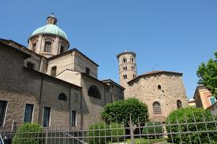
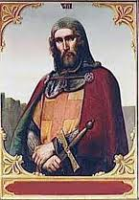
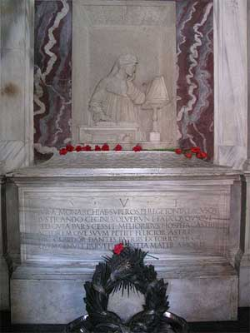
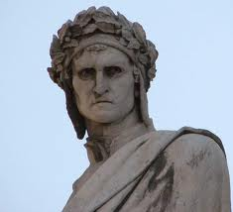
Последние годы жизни
Равенна Гвидо да Полента
Могила поэта
Данте Алигьери
С 1316 года Данте останавливается в Равенне, где его принял синьор города Гвидо да Полента. Здесь он продолжает работать над «Божественной комедией». В 1321 году Данте как посол правителя Равенны направляется в Венецию, для заключения мира с республикой Святого Марка. На обратной дороге он заразился малярией и в ночь с 13 на 14 сентября 1321 года скончался. Похоронен Данте Алигьери в Равенне

Slide 6
«Божественная комедия»

Slide 7
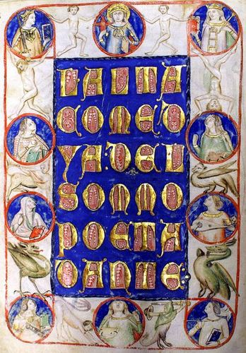
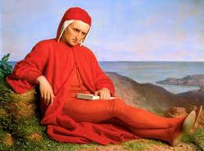
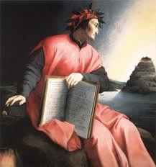
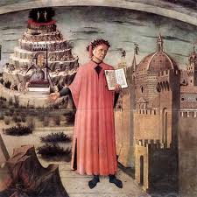
История создания
Жанр комедии
Свою поэму Данте назвал комедией, поскольку она имеет мрачное начало (Ад) и радостный конец (Рай и созерцание Божественной сущности), и, кроме того, написана простым стилем (в отличие от возвышенного стиля, присущего, в понимании Данте, трагедии), на народном языке, «каким говорят женщины». Эпитет Божественная в заглавии придуман не Данте, а Боккаччо, впервые он появился в издании, вышедшем в 1555 в Венеции. «Божественная комедия» написана в жанре видения, популярного в средневековой .литературе
Считается, что Данте
принялся за работу над
«Божественной
Комедией» около 1307 года,
прервав работу над трактатами
«Пир» (1304–1307 гг.) и «О народном
красноречии» (1304–1307 гг.). В
этом произведении он хотел
представить двойное видение
общественно-политического устройства: с одной стороны, как божественно предустановленного, с другой – как достигшего невиданного разложения в современном ему обществе («нынешний мир сбился с пути» – Чистилище, ХVI, 82). Основной темой «Божественной комедии» можно назвать
справедливость в
этой жизни и в
загробной, а также
средства к ее
восстановлению,
отданные, по промыслу
Божьему, в руки самого
человека.

Slide 8
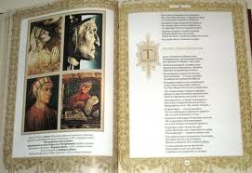
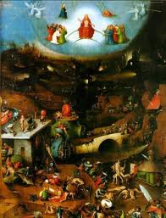
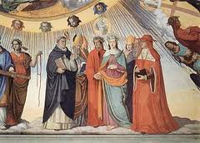
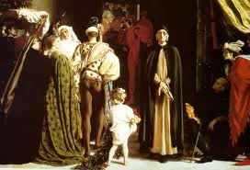
Смысл комедии
Идя по средневековой традиции, Данте вложил в свое произведение четыре смысла: буквальный, аллегорический, моральный и анагогичный (мистический). Первый из них предусматривал «натуральное» описание потустороннего мира со всеми его атрибутами — и поэт сделал это настолько убедительно, словно видел на собственные глаза то, что было лишь произведением его чрезвычайного воображения. Второй смысл предусматривал выражение идеи бытия в ее абстрактной форме: в мире все двигается от тьмы до света, от страданий до радости, от ложи до истины, от плохого до доброго. Третий, главный, - восхождения души через познание мира. Моральный смысл предусматривал идею отплаты за все земные дела в потусторонней жизни. Данте искренне верил в то, что любой человеческий поступок обязательно будет иметь божественную благодарность, отсюда и идея жестокой отплаты тиранам, и идея благодарности «вечным светом» святым. Поэт считал себя обязанным быть максимально конкретным и описательным в этих потусторонних картинах. И четвертый смысл предусматривает интуитивное постижение божественной идеи через восприятие красоты самой поэзии как языка также божественного, хотя и созданного умом поэта, земного человека.

Slide 9
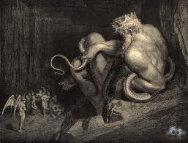
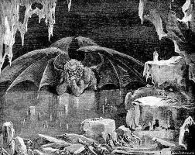
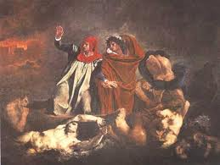
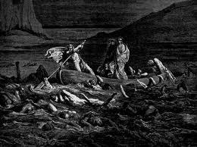
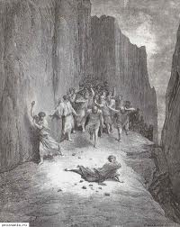
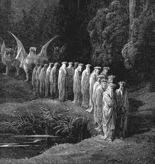
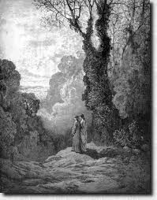
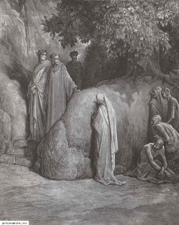
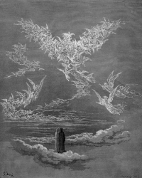
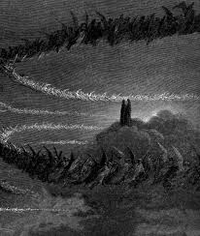
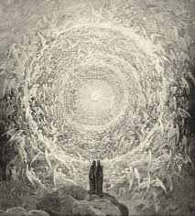
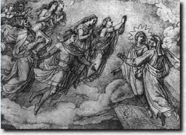
Композиция комедии
1 часть – «Ад»
2 часть – «Чистилище»
3 часть – «Рай»
«Божественная комедия» делится на три части («кантики»): «Ад», «Чистилище» и «Рай». Поэт с добросовестностью геометра чертит пространственные параметры: в Аду — девять кругов, в Чистилище — два предчистилища и семь уступов горы, которая возвышается к небам, а в Раю — девять небесных сфер. Композиция дантовской поэмы построена с учетом так называемой магии чисел, согласно которой священными есть числа 3, 9 и 10. В «Божественной комедии» три кантика, три центральные фигуры, в каждом кантике по 33 песни, а поскольку есть еще первая песня — пролог, то общая сумма песен равняется 100. Мир Данте исключительно целостный и гармонический, удивительно даже именно это объединение математической точности мышления с неудержимой фантазией поэта. В изображении странствия потусторонним миром поражает объединение достоверности картин, перенесенных из земного бытия, и аллегоричности, которая привносит в эти картины определенную зашифрованность. Чтение поэмы и раньше нуждалось в комментариях, которые расшифровывали обычные для средневековой культуры аллегории.
Каждая кантика имеет свое аллегорическое содержание: Ад — воплощение страшного и безобразного, Чистилище — поправимых недостатков и утоленной печали. Рай — аллегория Красоты, Радости. Каждая форма наказания в Аду также имеет свой аллегорический ракурс, как и каждое испытание в Чистилище и каждая форма награды в Раю. Вообразив этот мир как основанный Творцом, Данте на самом деле сконструировал его сам.

Slide 10
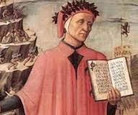
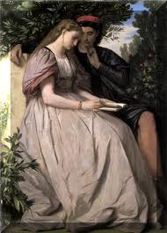
Особенности композиции
« Божественная комедия» - величайшее творение Данте. Это произведение стало итогом развития художественной, философской и религиозной мысли Средневековья и первым шагом к пути Возрождения. Главной его идеей становится постоянный поиск человеком нового пути в жизни. По своей форме это произведение - своеобразное путешествие в потусторонний мир, осуществленная поэтом в художественном воображении. Комедией он называется потому, что имеет счастливый конец, а титул «Божественная» получил из легкой руки Джованни Боккаччо. Комедия состоит из трех частей: «Ад», «Чистилище» и «Рай». Это символическое изображение реальной жизни, внутренней борьбы автора и веры, которую некогда не терял Данте. Каждая часть имеет 33 песни, но «Пекло» имеет еще одну дополнительную, благодаря которой общее количество песен равняется ста. Все части заканчиваются словами «звездные потолки», так
как звезда для автора - это символ небесной цели,
необыкновенный ориентир в путешествии.

Slide 11
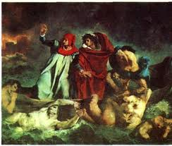
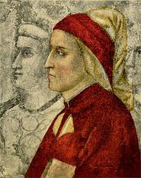
Ещё раз о поэме и поэте
Представляя собой грандиозный синтез
средневековой культуры, «Божественная комедия»
одновременно несет в себе могущественное дыхание новой культуры, нового типа мышления, которое прорицает гуманистическую эпоху Ренессанса. Человек общественно активный, Данте не удовлетворяется абстрактным морализированием: он переносит в потусторонний мир своих современников и предшественников, с их радостью и переживаниями, с их политическими вкусами, с их действиями и поступками, - и создает над ними суровый и неумолимый суд с позиции мудреца-гуманиста. Он выступает как всесторонне просвещенный человек, который позволяет ему быть политиком, богословом, моралистом, философом, историком, физиологом, психологом и астрономом. По словам наилучшего русского переводчика поэмы Данте М. Л. Лозинского, что «Божественная комедия» - это книга о Вселенной и такой же мерой книга о самом поэте, которая навсегда останется в веках как вечно живой образец гениального творения.

